Slide 1
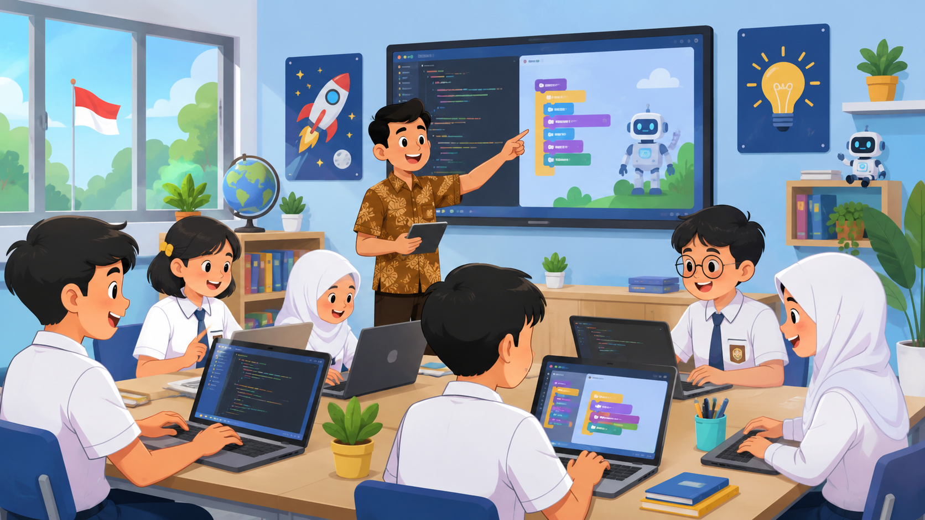
Apa Itu Coding?
Pengenalan coding, algoritma, dan HTML dasar
Ekskul IT • Pertemuan 1

Slide 2
Pertanyaan Pembuka
Mulai dari rasa penasaran murid
?
Menurut kalian,
coding itu apa?

Slide 3
Pengertian Coding
BAGIAN 3
Coding bukan sekadar mengetik, tetapi memberi instruksi.
Contoh hasil dari coding
Coding adalah kegiatan menulis instruksi agar komputer atau perangkat elektronik melakukan sesuatu yang kita inginkan.
Website
Game
Aplikasi HP
Robot
Line follower
Sistem absensi
Intinya: kita menulis perintah, komputer menjalankan.

Slide 4
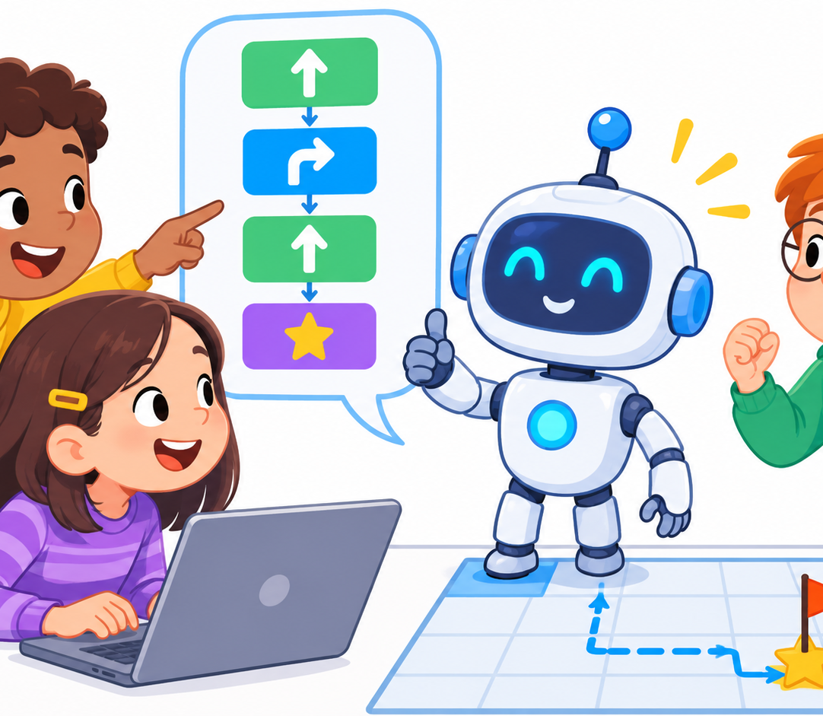
Analogi: Robot Membuat Minuman
Komputer tidak bisa menebak; instruksi harus jelas.
Bayangkan kalian meminta robot membuatkan minuman.
1
Ambil gelas
2
Ambil air
3
Tuangkan air ke gelas
4
Letakkan gelas di meja
Kalau instruksinya hanya “buatkan minuman”, robot bisa bingung.

Slide 5
Kesimpulan Coding
⚡
Komputer sangat cepat,
tetapi komputer tidak dapat menebak.
Coding = Memberikan instruksi kepada komputer

Slide 6
Bahasa Pemrograman
Seperti manusia punya banyak bahasa, komputer juga punya bahasa.
Manusia
Komputer
Bahasa Indonesia
Bahasa Inggris
Bahasa Jawa
JavaScript • Python • C
C++ • Java • C# • PHP
Setiap bahasa punya aturan masing-masing, tetapi konsep dasarnya sama: memberi instruksi.

Slide 7
Hubungan Coding dengan Arduino
Nanti kode dipakai untuk menggerakkan perangkat nyata.
🤖
Sensor
Input
Arduino
Process
Motor / LED
Output
Sebelum masuk Arduino, kita belajar cara berpikir dan menyusun instruksi terlebih dahulu.

Slide 8
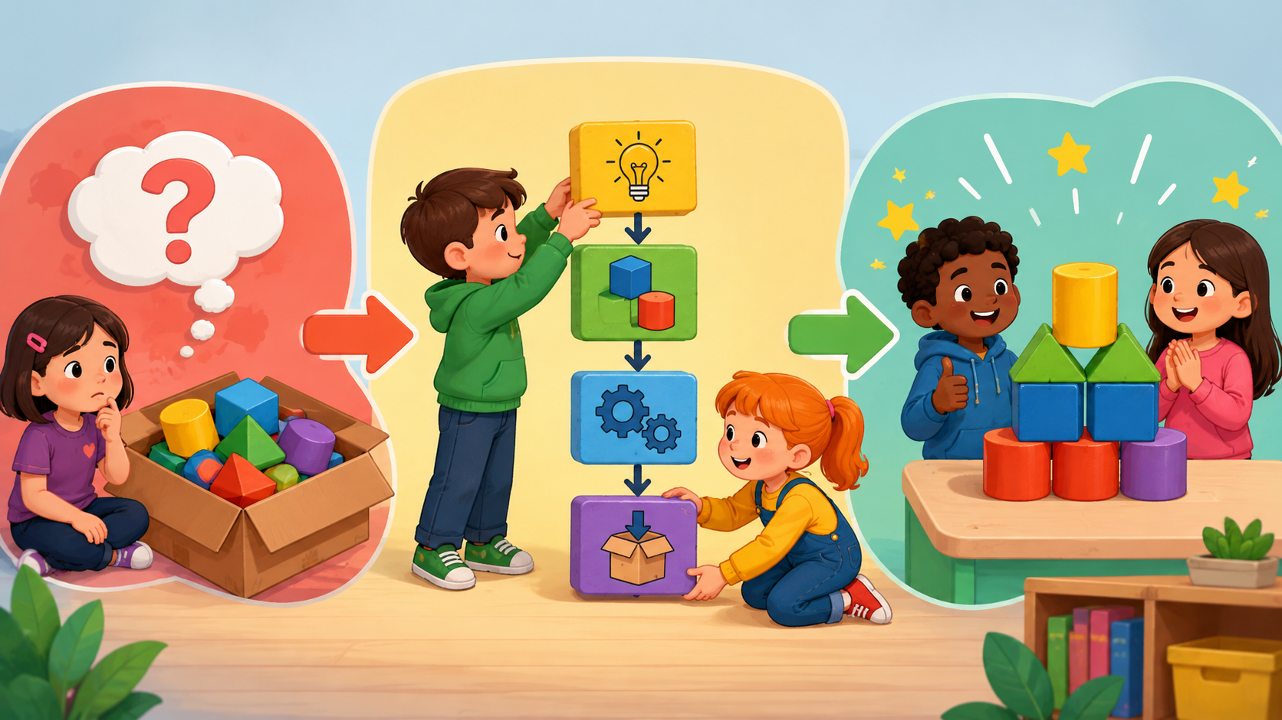
Apa Itu Algoritma?
Urutan langkah-langkah yang jelas untuk menyelesaikan masalah atau mencapai tujuan.
Masalah → Langkah-langkah → Hasil

Slide 9
Contoh Algoritma Sederhana
Tujuan: menyalakan lampu
💡
1
Dekati sakelar
2
Tekan sakelar
3
Lampu menyala
Algoritma membantu kita menyusun langkah dari awal sampai hasil akhir.

Slide 10
Urutan Itu Penting
Analogi: resep membuat mi instan
Siapkan panci
Masukkan air
Nyalakan kompor
Tunggu air mendidih
Masukkan mi
Matikan kompor
Masukkan bumbu
Sajikan
Pertanyaan:
Apa yang terjadi jika mi dimasukkan, tetapi kompor tidak dinyalakan?
Jawaban: hasilnya tidak sesuai karena ada langkah yang salah atau terlewat.

Slide 11
Ciri-Ciri Algoritma yang Baik
Gunakan ini saat murid membuat langkah-langkah sendiri.
1
Memiliki tujuan
Contoh: membuat teh manis
2
Langkahnya jelas
“Masukkan dua sendok gula”
3
Memiliki urutan
Langkah awal sampai akhir
4
Memiliki akhir
Hasilnya selesai dan terlihat
Algoritma yang jelas membuat komputer tidak bingung.

Slide 12
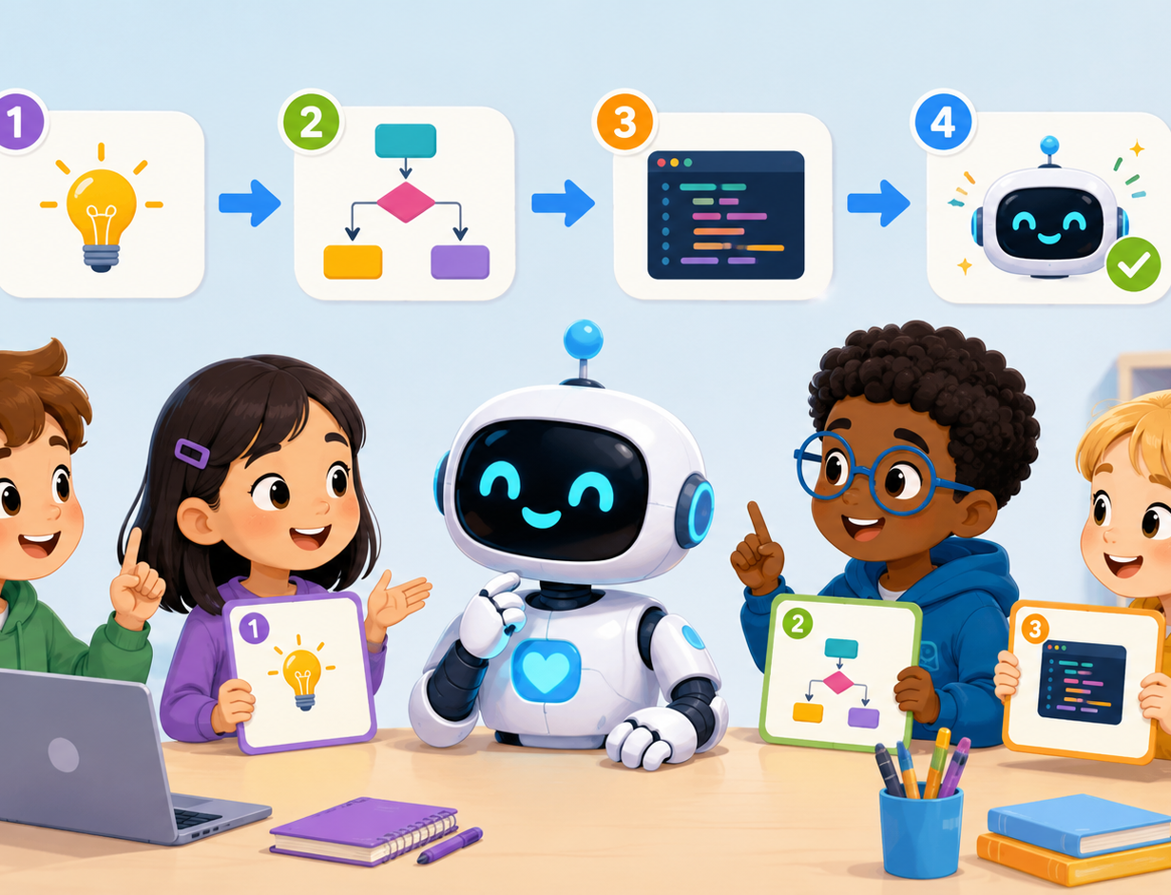
Permainan: Manusia Robot
Berdiri
Maju tiga langkah
Belok kanan
Maju dua langkah
Ambil benda di atas meja
Kembali ke tempat semula
Bandingkan dengan perintah “Pergi ke sana.”

Slide 13
Permainan: Menggambar dari Instruksi
Instruksi yang kurang detail dapat menghasilkan gambar berbeda.
Buat sebuah kotak
Buat segitiga di atas kotak
Buat satu persegi panjang kecil di bawah
Buat dua kotak kecil di tengah
🏠
Hasilnya akan menjadi gambar rumah.

Slide 14
Algoritma dalam Coding
Sebelum menulis kode, programmer memikirkan langkahnya dulu.
Program Login
Lampu Otomatis
Line Follower
Masukkan nama
Masukkan sandi
Periksa data
Benar: masuk
Salah: tampilkan error
Sensor membaca ruangan
Jika gelap: lampu menyala
Jika terang: lampu mati
Ulangi proses
Sensor membaca garis
Arduino memeriksa posisi
Kiri: belok kiri
Kanan: belok kanan
Tengah: maju

Slide 15

Mengenal Website & HTML
Setelah paham instruksi dan algoritma, kita coba membuat halaman web sederhana.
Bagian 9–10

Slide 16
Komponen Dasar Website
Website dapat dibayangkan seperti sebuah rumah.
🏠
HTML
Struktur rumah
CSS
Cat & dekorasi
JavaScript
Listrik & alat
Hari ini fokus pada HTML terlebih dahulu.

Slide 17
Apa Itu HTML?
HTML digunakan untuk membuat struktur dan isi halaman website.
HTML
<h1>Selamat Datang</h1>
HyperText Markup Language
Menggunakan tag untuk memberi tanda pada isi halaman.
<h1> = tag pembuka
Selamat Datang = isi
</h1> = tag penutup

Slide 18
Struktur Dasar HTML
Kode paling awal untuk halaman web sederhana.
<!DOCTYPE html>
<html>
<head>
<title>Website Pertama Saya</title>
</head>
<body>
<h1>Halo Dunia!</h1>
<p>Saya sedang belajar coding.</p>
</body>
</html>
Penjelasan singkat
<head> berisi informasi halaman
<title> nama tab browser
<body> isi yang tampil
<h1> judul utama
<p> paragraf

Slide 19
Praktik: Website Pertama Saya
Murid membuat file index.html dan membukanya di browser.
1
2
3
4
5
Buat folder
Buka di VS Code
Buat file
Tulis kode
Simpan & buka
eskul-it
Open Folder
index.html
HTML dasar
Ctrl + S → browser
Target: setiap murid punya halaman profil diri sederhana.

Slide 20
Mini Challenge & Penutup
Akhiri dengan tantangan kecil agar murid merasa berhasil.
Challenge
Pesan penutup
Ubah judul menjadi nama sendiri
Tambahkan minimal tiga hobi
Tambahkan cita-cita
Tambahkan tombol baru
Coba hapus satu simbol lalu amati hasilnya
Hari ini kita belajar bahwa coding adalah memberi instruksi, algoritma adalah urutan langkah, dan HTML adalah cara memberi struktur pada halaman web.
Pertemuan berikutnya: CSS atau JavaScript dasar.

